Slide 1

购买本书，加韩立刚老师微信
微信号：hanligangdongqing

Slide 2
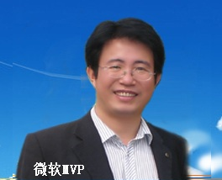
第2章 物理层
韩老师QQ 458717185
韩老师视频课程学习路线
www.91xueit.com
韩老师博客
http://91xueit.blog.51cto.com
讲师：韩立刚
河北师大软件学院讲师
微软最有价值专家（MVP）
微软企业护航专家（ESS）
2016年10月30日下午录制/

Slide 3
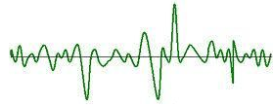
物理层涉及到的内容
网站
计算机A
应用层
层示表
网页
3
2
1
网页
会话层
缓存
缓存
传输层
4
3
2
1
3
2
1
RouterD
RouterE
网络层
数据链路层
RouterA
RouterC
RouterB
CSMA/CD协议
物理层涉及到的知识点
数字信号 双绞线 同轴电缆 光纤 时分多路 波分复用 编码方式
模拟信号 频分多路复用 码分复用技术 全双工 半双工 单工通信
物理层

Slide 4

本章内容
2.1物理层的基本概念
2.2数据通信基础
2.3信道和调制
2.4传输技术
2.5信道复用技术
2.6宽带接入技术

Slide 5
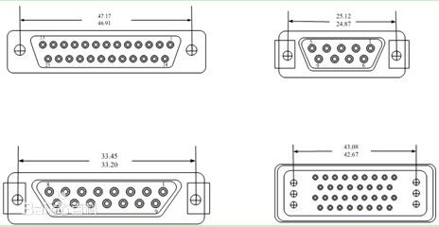
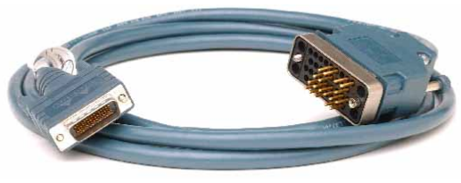
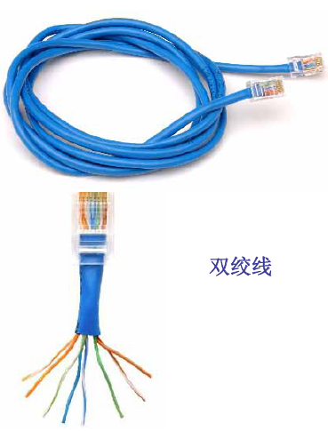
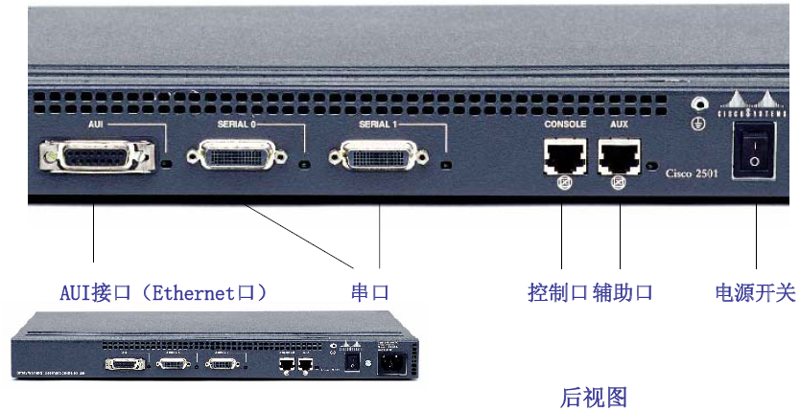
2.1物理层的基本概念
物理层定义了与传输媒体的接口有关的一些特性。
机械特性
电气特性
功能特性
过程特性

Slide 6
2.2数据通信基础
数据通信模型
数据通信一些常用术语
模拟信号和数字信号
模拟信号转换成数字信号

Slide 7


2.2.1数据通信模型
局域网通信模型
数字比特流
集线器或交换机
数字比特流
网线
网线
计算机A
计算机B
广域网通信模型
数字比特流
调制解调器
模拟信号
调制解调器
数字比特流
网线
电话线
网线
计算机A
频分复用
计算机B
广域网通信模型
数字比特流
光电转换器
光信号
光电转换器
数字比特流
网线
光纤线
网线
计算机A
波分复用
计算机B

Slide 8
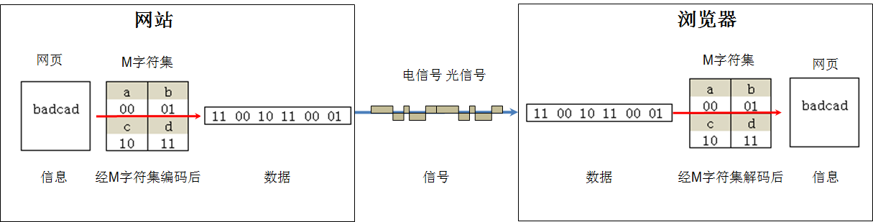
2.2.2数据通信一些常用术语
信息（message）：通信的目的是传送信息，如文字、图像、视频和音频等都是消息。
数据（date）：信息在传输之前需要进行编码，编码后的信息就变成数据。
信号（signal）：数据在通信线路上传递需要变成电信号或光信号。

Slide 9
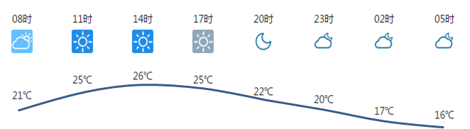
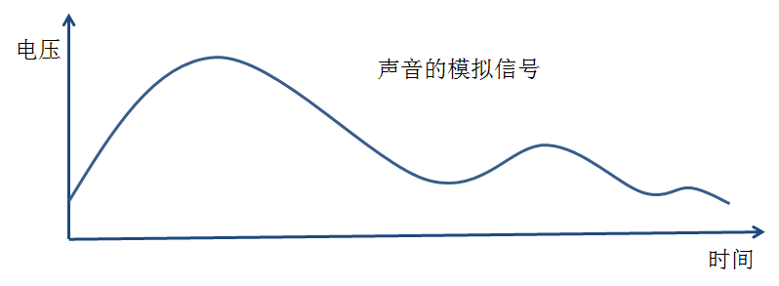
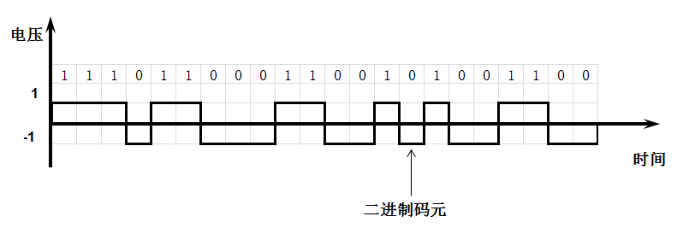
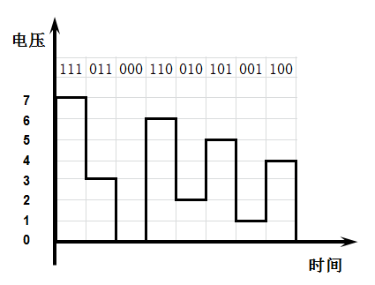
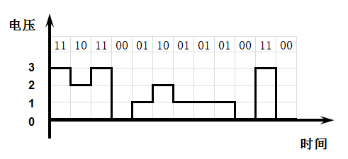
2.2.3模拟信号和数字信号
模拟信号或连续信号
数字信号或离散信号

Slide 10
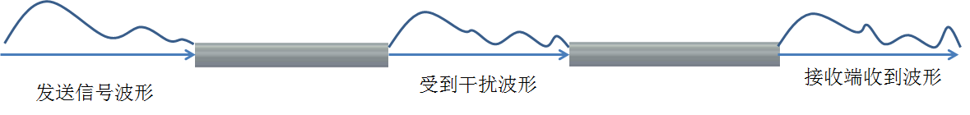
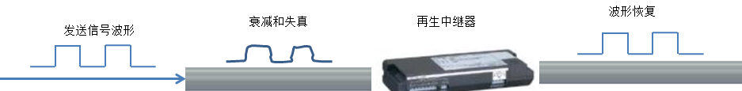
数字信号和模拟信号优缺点
模拟信号在传输过程中如果出现信号干扰发生波形发生变形，很难纠正
数字信号波形失真可以修复

Slide 11
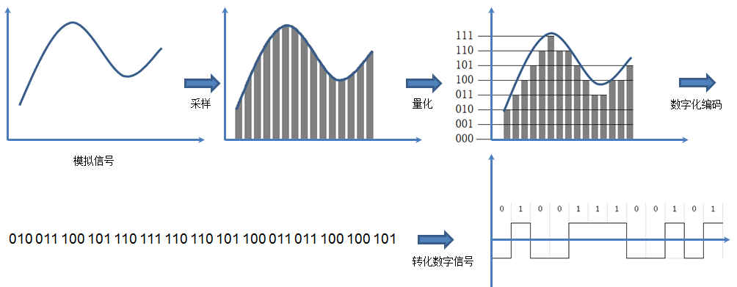
2.3.4模拟信号转换成数字信号

Slide 12
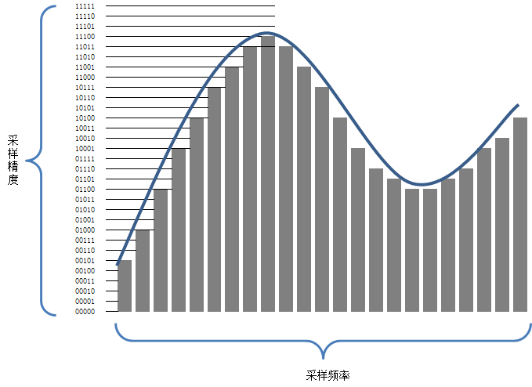
2.3.4模拟信号转换成数字信号
采样频率和采样精度决定音乐的品质

Slide 13
2.3信道和调制
信道
单工和半双工以及全双工通信
调制
信道极限容量

Slide 14
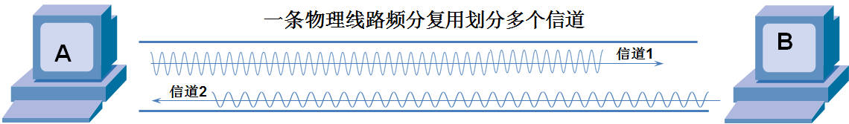
2.3.1信道
信道（Channel）是信息传输的通道，即信息进行传输时所经过的一条通路，信道的一端是发送端，另一端是接收端。一条传输介质上可以有多条信道（多路复用）。

Slide 15
2.3.2单工和半双工以及全双工通信
单向通信
又称为单工通信，即信号只能向一个方向传输，任何时候都不能改变信号的传送方向。无线电广播或有线电视广播就是单工通信，信号只能是广播电台发送，收音机接收。
双向交替通信
又称半双工通信，信号可以双向传送，但是必须是交替进行，一个时间只能向一个方向传。有些对讲机就是用半双工通信，A端说话B端接听，B端说话A端接听，不能同时说和听。
双向同时通信
又称全双工通信，即信号可以同时双向传送。比如我们手机打电话，听和说可以同时进行。

Slide 16
2.3.3调制
来自信源的信号通常称为基带信号（即基本频带信号）。
调制可以分为两大类。
一类仅仅对基带信号的波形进行变换，使它能够与信道特性相适应。变化后的信号仍然是基带信号，这类调制称为基带调制。由于这种基带调制十八数字信号转换成另一种形式的数字信号，因此大家更愿意把这种过程称为编码（coding）
另一类则需要使用载波（carrier）进行调制，把基带信号的频率范围搬移到较高的频段以便在信道中传输，经过载波调制后的信号称为带通信号（即仅在一段频率范围内能够通过信道），而使用载波的调制称为带通调制。

Slide 17
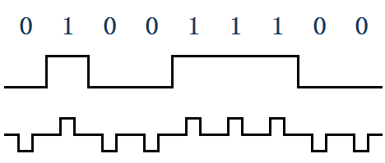


2.3.3调制
不归零制
基带调制
（编码）
归零制
数
字
信
号
曼彻斯特编码
差分曼彻斯特编码
0
1
0
0
1
1
1
0
0
调制
基带信号
模
拟
信
号
调幅
带通调制
调频
调相

Slide 18
2.3.3调制
常用编码方式
不归零制
基带调制
（编码）
归零制
数
字
信
号
曼彻斯特编码
差分曼彻斯特编码
0
1
0
0
1
1
1
0
0
调制
基带信号
模
拟
信
号
调幅
带通调制
调频
调相

Slide 19
2.3.3调制
常用带通调制方法
不归零制
基带调制
（编码）
归零制
数
字
信
号
曼彻斯特编码
差分曼彻斯特编码
0
1
0
0
1
1
1
0
0
调制
基带信号
模
拟
信
号
调幅
带通调制
调频
调相

Slide 20
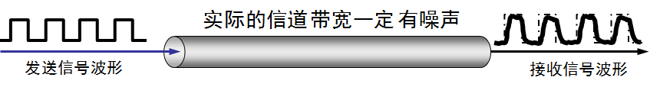
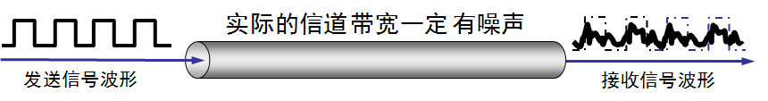
2.3.4信道极限容量
有失真但可识别
失真太大无法识别

Slide 21
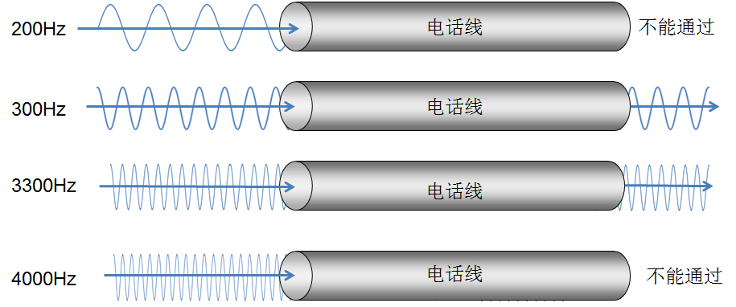
2.3.4信道极限容量
信道带宽
信道带宽=能够通过的最高频率-最低频率

Slide 22
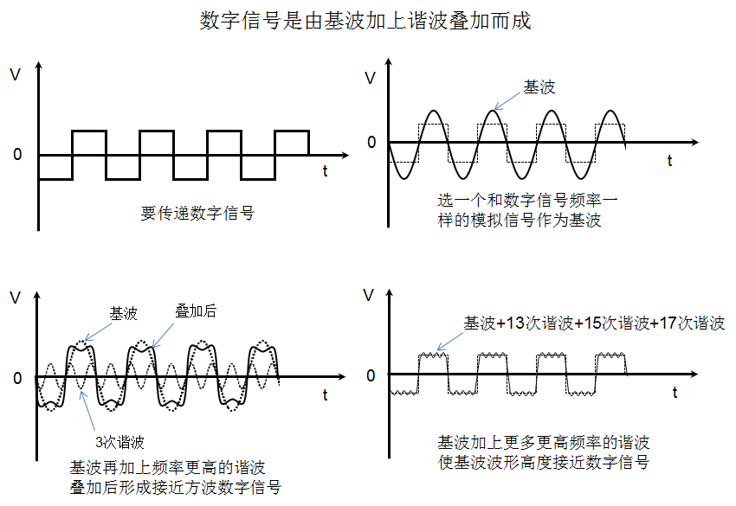
2.3.4信道极限容量
模拟信号谐波成数字信号

Slide 23
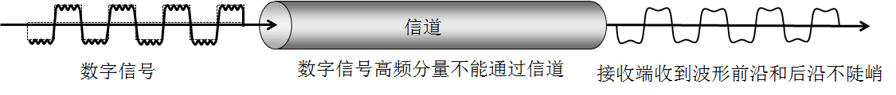
2.3.4信道极限容量
数字信号高频带宽不能通过
奈氏准则（数字信号）
在任何信道中，码元传输的速率是有上限的，否则就会出现码间串扰的问题，使接收端对码元的判决（即识别）成为不可能。
如果信道的频带越宽，也就是能够通过的信号高频分量越多，那么就可以使用更高速率传递码元而不出现码间串扰。
理想低通信道的最高码元传输速率=2WBaud
W是理想低通信道的带宽，单位为HZ。
Baud是波特，是码元传输速率的单位。
使用奈氏准则给出的公式，可以根据信道的带宽，计算出码元的最高传输速率。

Slide 24
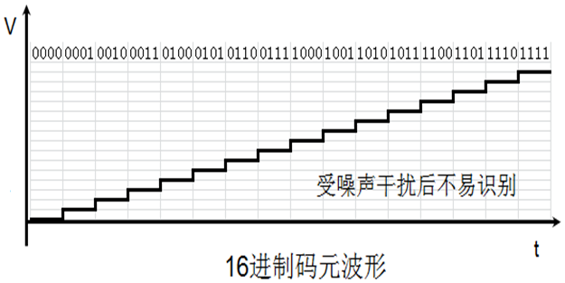
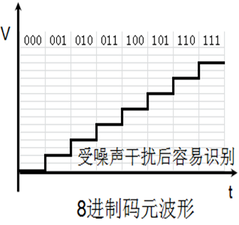
在码元传输速率一定的情况下提高数据传输速率

Slide 25
2.3.4信道极限容量
香农公式（适用于模拟信号和数字信号）
有噪声的信道的极限信息传输速率C：
C=W log₂（1+S/N） （b/s）
式中，W为信道的带宽（以Hz为单位）；S为信道内所传信号的平均功率；N为信道内部的高斯噪声功率
信噪比
所谓信噪比就是信号的平均功率和噪声的平均功率之比，常记为S/N，并用分贝（dB）作为度量单位。即：
信噪比（dB）=10log₁₀（S/N）（dB）
例如，当S/N=10时，信噪比为10dB，而当S/N=1000时，信噪比为30dB。

Slide 26
2.4传输媒体
导向传输媒体
非引导型传输媒体

Slide 27
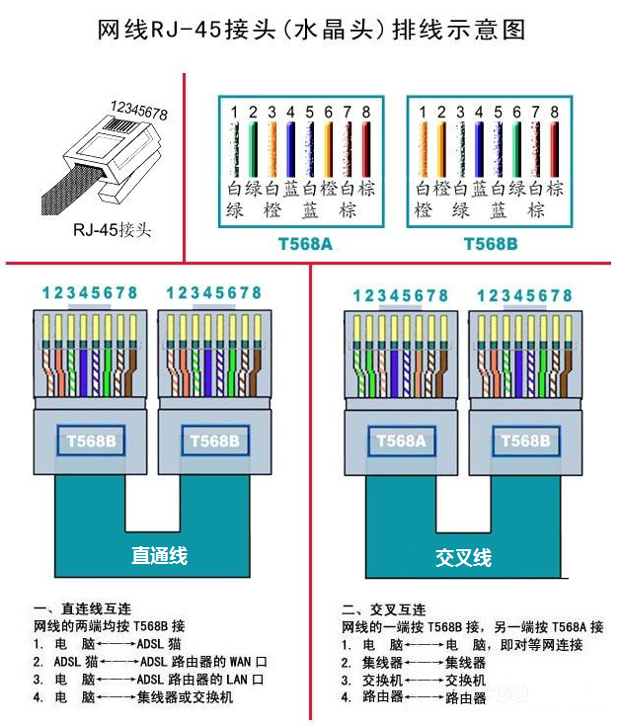
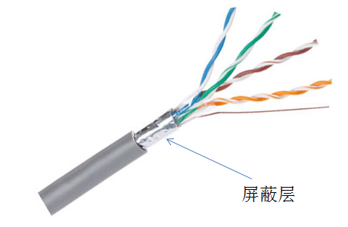
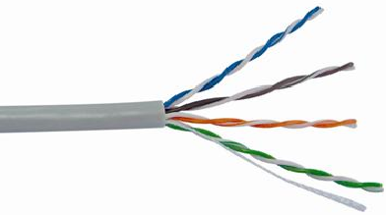
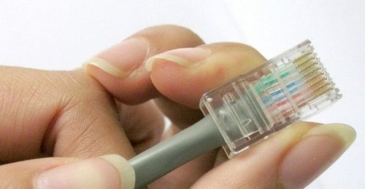
2.4传输媒体
导向传输媒体
双绞线

Slide 28

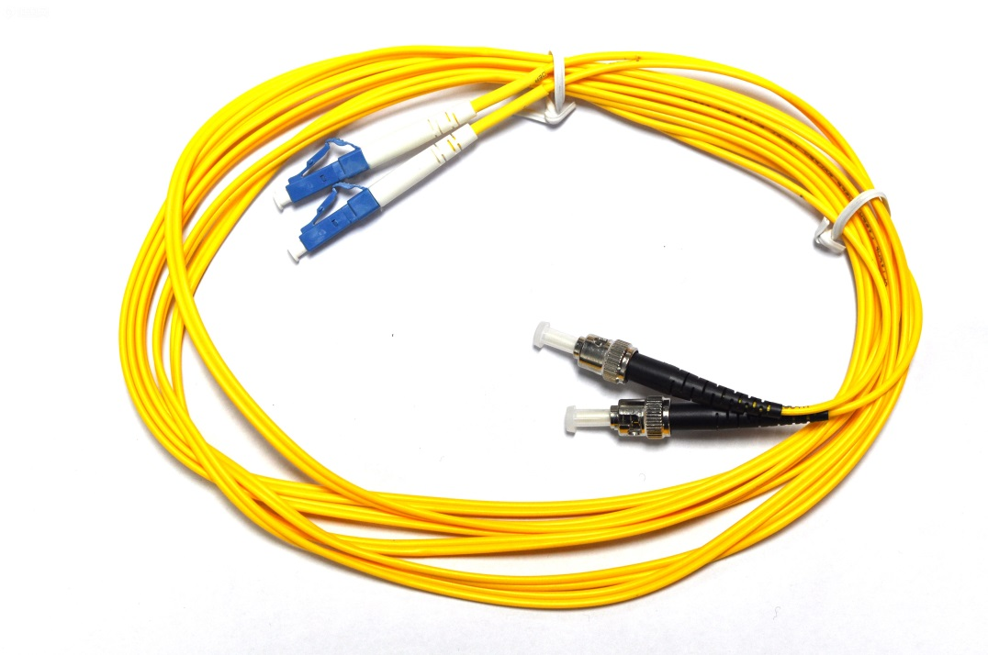
2.4传输媒体
导向传输媒体
同轴电缆
光缆
绝缘保护层
外导体屏蔽层
内导体
绝缘层

Slide 29
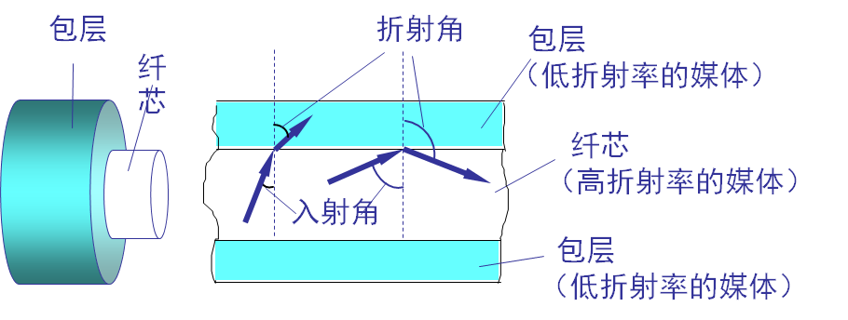
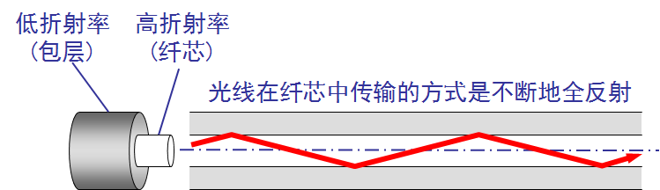
2.4传输媒体
光纤
光线在光纤中折射
光波在纤芯中的传播

Slide 30
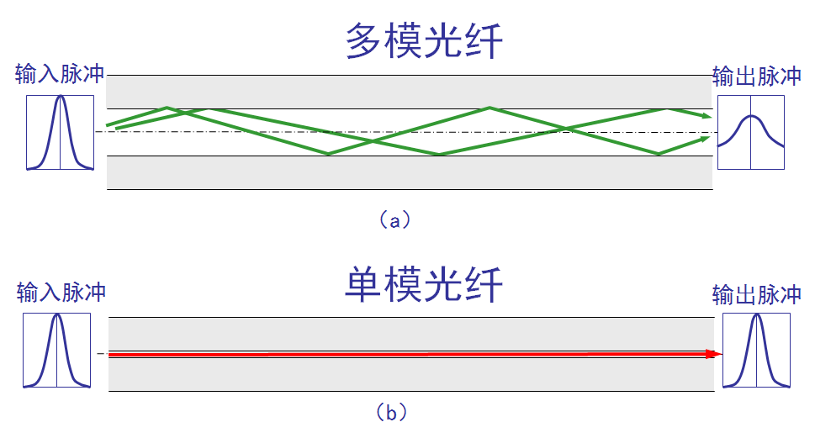
2.4传输媒体
单一模光纤的光源要使用昂贵的半导体激光器，而不能使用较便宜的发光二极管。但单模光纤的衰耗较小，在2.5Gb/s的高速率下可传输数十公里而不必采用中继器。

Slide 31
2.4传输媒体
光纤不仅具有通信容量非常大的优点，而且还具有其他的一些特点：
传输损耗小，中继距离长，对远距离传输特别经济。
抗雷电和电磁干扰性能好。这在有大电流脉冲干扰的环境下尤为重要。
无串音干扰，保密性好，也不易被窃听或截取数据。
体积小，重量轻。

Slide 32
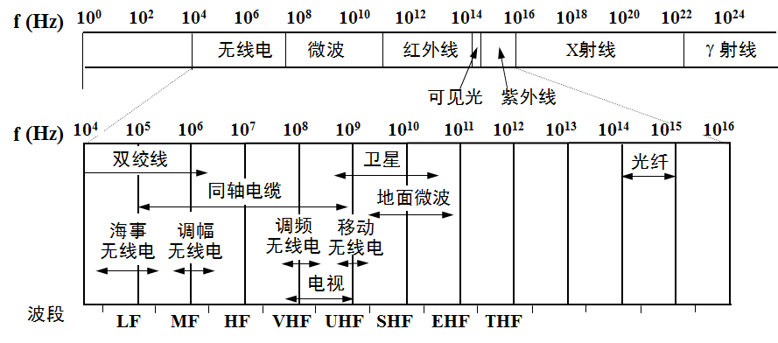
2.4.2非引导型传输媒体
无线电频段

Slide 33
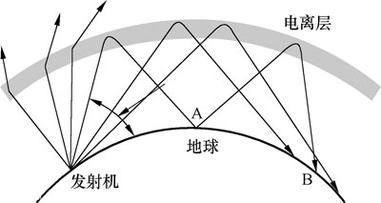
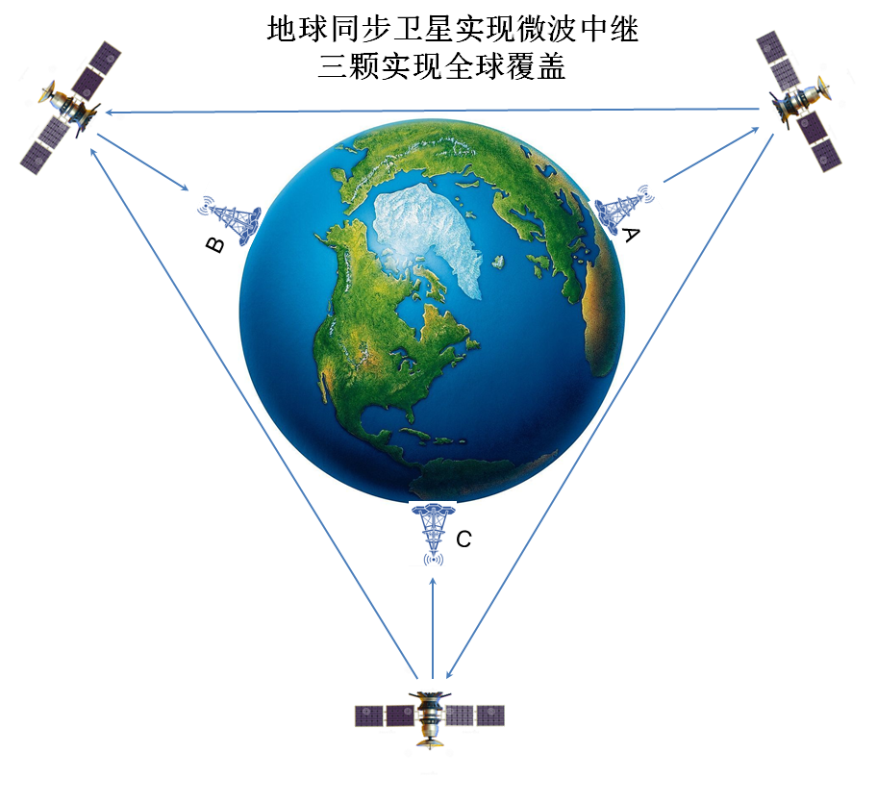
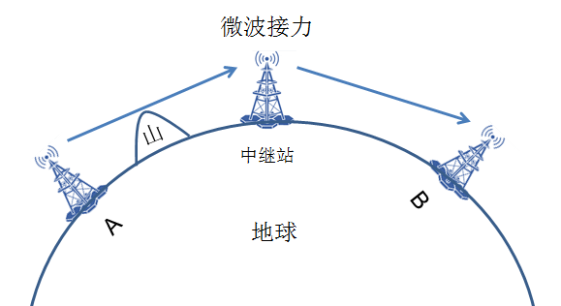
2.4.2非引导型传输媒体
短波通信
短波通信即高频通信，主要是靠电离层的反射。
微波通信
微波在空间主要是直线传播

Slide 34
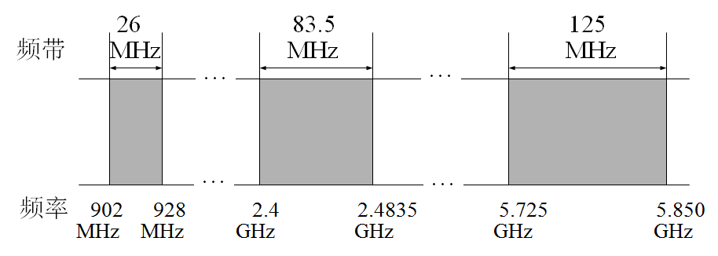
2.4.2非引导型传输媒体
无线局域网
要使用某一段无线电频谱进行通信，通常必须得到本国政府有关无线电频谱管理机构的许可证。但是，也有一些无线电频段是可以自由使用的（只要不干扰他人在这个频段中的通信），这正好满足计算无线局域网的需求。

Slide 35
2.5信道复用技术
2.5.1频分复用
2.5.2时分复用
2.5.3波分复用
2.5.4码分复用

Slide 36
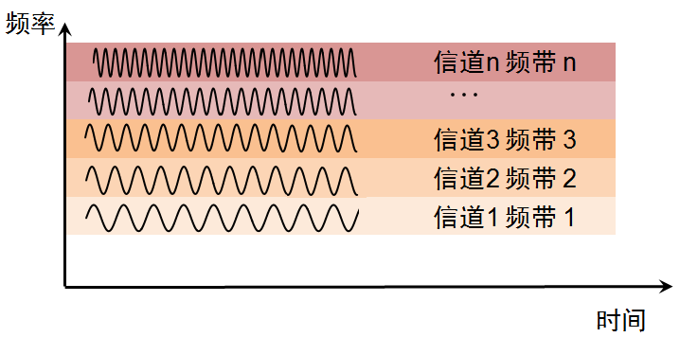
2.5.1频分复用
频分复用FDM（Frequency Division Multiplexing）适合于模拟信号。

Slide 37
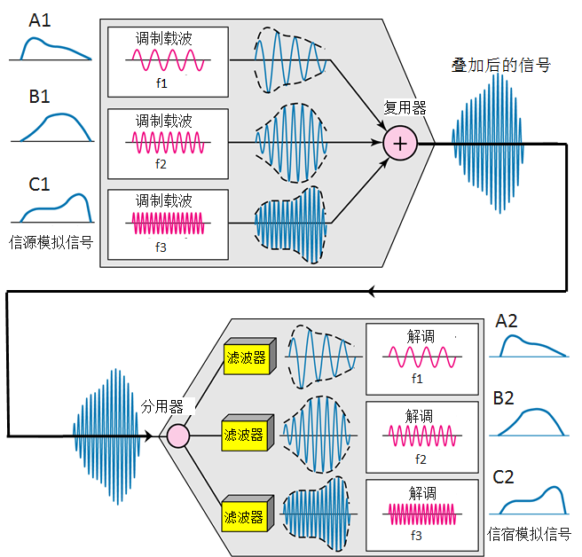
2.5.1频分复用

Slide 38
0
1
0
0
1
1
1
0
0
0
1
0
0
1
1
1
0
0
0
1
0
0
1
1
1
0
0
0
1
0
0
1
1
1
0
0
解调
调制
0
1
0
0
1
0
0
1
0
0
1
0
1
1
0
1
1
0
1
1
0
1
1
0
解调
调制
0
0
1
0
0
1
0
0
1
0
0
1

Slide 39
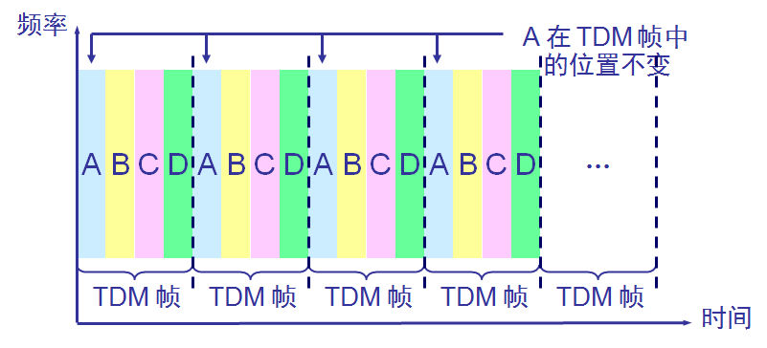
2.5.2时分复用
数字信号的传输更多使用时分复用（Time Division Multiplexing，TDM）技术。
时分复用采用同一物理连接的不同时段来传输不同的信号， 时分复用则是将时间划分为一段段等长的时分复用帧（TDM帧）。

Slide 40
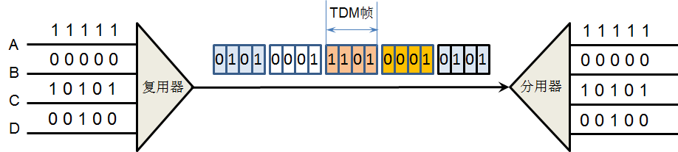
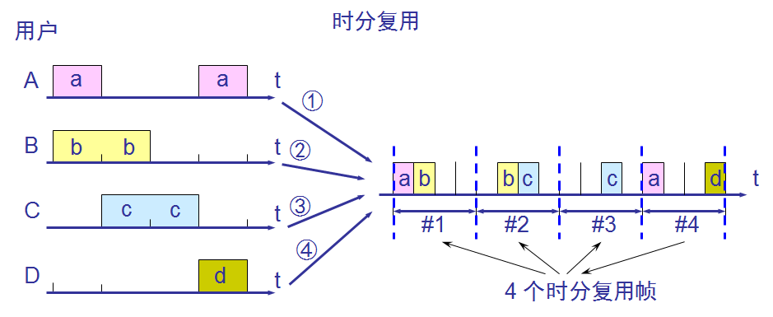
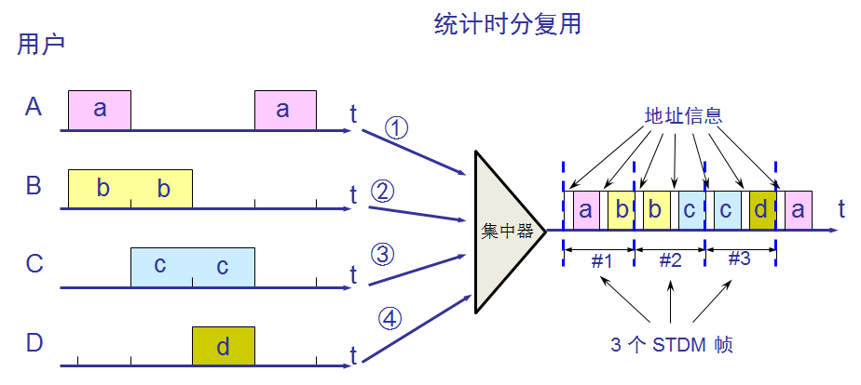
2.5.2时分复用
时分复用

Slide 41
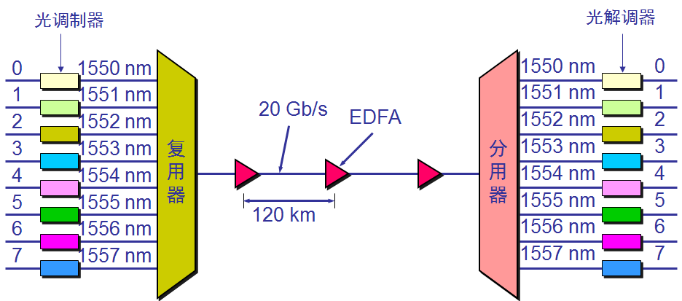
2.5.3波分复用
光纤技术的应用使得数据的传输速率空前提高。目前一根单模光纤的传输速率可达到2.5Gb/s。再提高传输速率就比较困难了。为了提高光纤的传输信号的速率，也可以进行频分复用，由于光载波的频率很高，因此习惯上用波长而不用频率来表示所使用的光载波。这样就得出了波分复用这一名词。

Slide 42
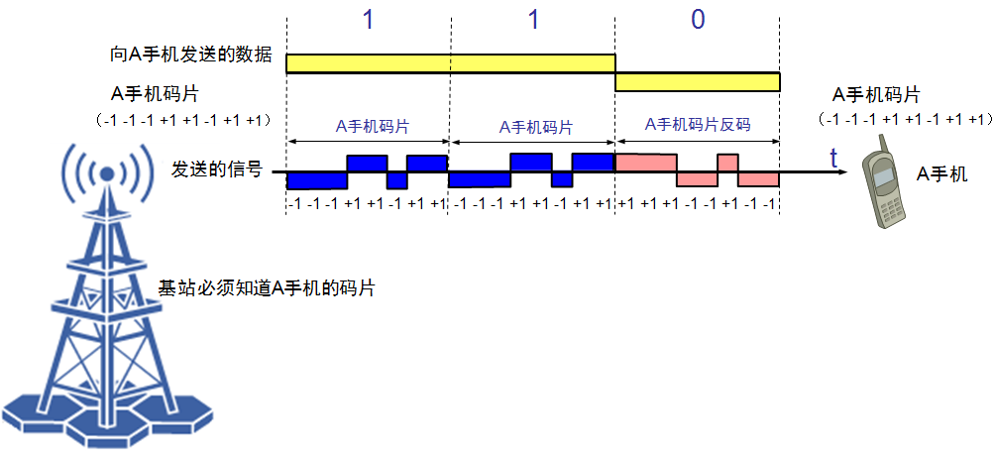
2.5.4码分复用
码分复用CDM（Code Division Multiplexing）又称码分多址（Code Division Multiple Access，CDMA）。是扩频通信技术（数字技术的分支）上发展起来的一种崭新而成熟的无线通信技术。

Slide 43

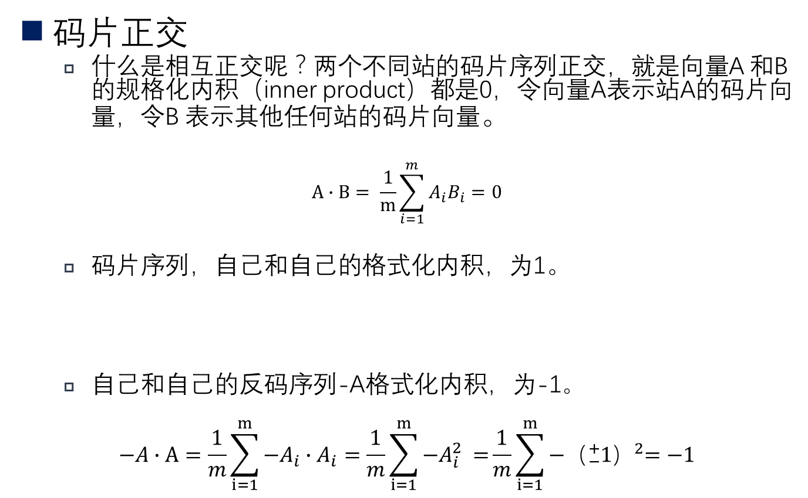
2.5.4码分复用
码片正交
什么是相互正交呢？两个不同站的码片序列正交，就是向量A 和B的规格化内积（inner product）都是0，令向量A表示站A的码片向量，令B 表示其他任何站的码片向量。
$$A∙B= \frac{1}{m}\sum_{i=1}^{m}{A_{i}B_{i}=0}$$
码片序列，自己和自己的格式化内积，为1。
自己和自己的反码序列-A格式化内积，为-1。
$$−A∙A=\frac{1}{m}\sum_{i=1}^{m}{{{−A}_{i}∙A}_{i}}=\frac{1}{m}\sum_{i=1}^{m}{−A_{i }^{2}=}\frac{1}{m}\sum_{i=1}^{m}{{−（{}_{−}^{+}1）}^{2}=−1}$$
$$A∙A=\frac{1}{m}\sum_{i=1}^{m}{{A_{i}∙A}_{i}}=\frac{1}{m}\sum_{i=1}^{m}{A_{i }^{2}=}\frac{1}{m}\sum_{i=1}^{m}{{（{}_{−}^{+}1）}^{2}=1}$$

Slide 44
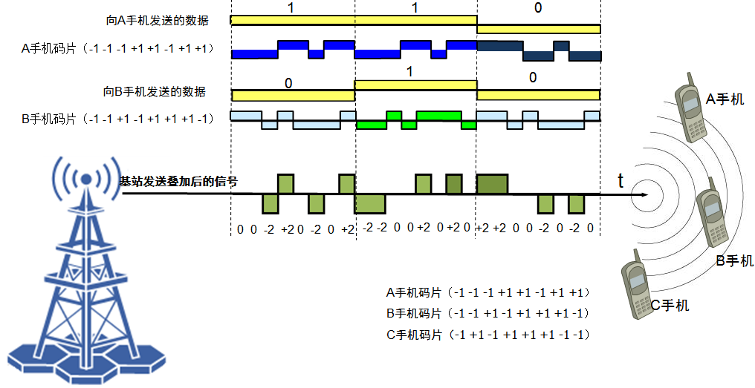
2.5.4码分复用

Slide 45
2.5.4码分复用
假如基站发送了码片序列（0 0 -2 +2 0 -2 0 +2）。
A手机的码片序列为（-1 -1 -1 +1 +1 -1 +1 +1）
B手机码片序列为（-1 -1 +1 -1 +1 +1 +1 -1）
C手机码片序列为（-1 +1 -1 +1 +1 +1 -1 -1）
问这三个手机，分别收到了什么信号？

Slide 46
2.6宽带接入技术
铜线接入技术（电话线接入Internet）
光纤同轴混合网（HFC网）（有线电视同轴电缆）
光纤接入技术（专门为小区居民铺设光缆）
移动互联网接入技术（手机）

Slide 47
2.6.1铜线接入技术
铜线宽带接入技术也就是xDSL（各种类型DSL（Digital Subscriber Line）数字用户线路的总称）技术，就是用数字技术对现有的模拟电话用户线进行改造，使它能够承载宽带业务。
ADSL属于DSL技术的一种，全称Asymmetric Digital Subscriber Line（非对称数字用户线路），亦可称作非对称数字用户环路。是用数字技术对现有的模拟电话用户线进行改造，使其能够承载带宽数字业务。ADSL考虑了用户访问Internet的主要是获取网络资源，更多的下载流量，较少的上行流量，因此ADSL上行和下行带宽设计成为不对称。上行指从用户到 ISP，而下行指从ISP 到用户。

Slide 48
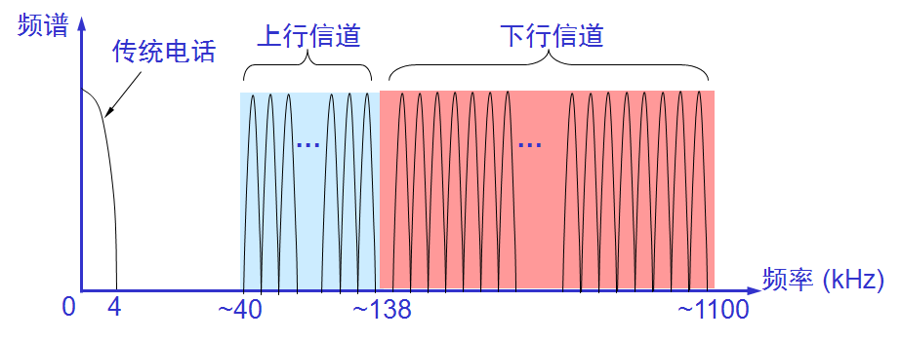
2.6.1铜线接入技术
ADSL信道

Slide 49
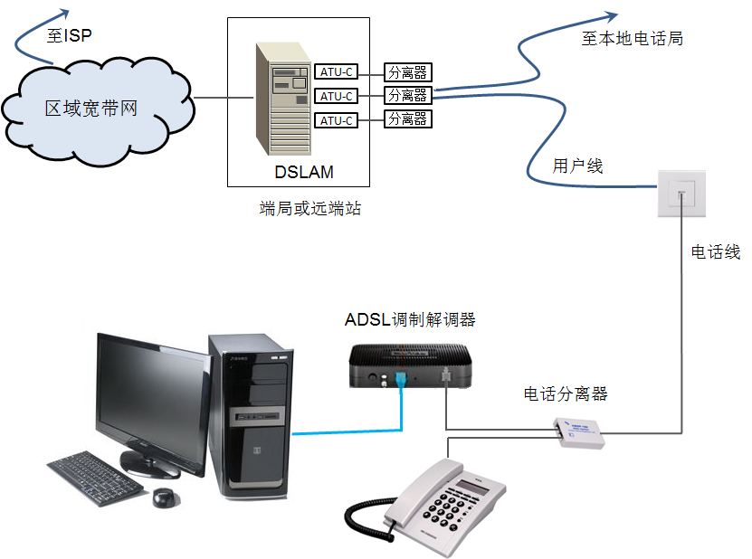
2.6.1铜线接入技术
基于ADSL的接入网的组成

Slide 50

2.6.2光纤同轴混合网（HFC网）
光纤同轴混合网（HFC网）在1988年被提出，HFC是Hybrid Fiber Coax的缩写。HFC网是在目前覆盖面很广的有线电视网CATV的基础上开发的一种居民宽带接入网。HFC网除可传送CATV外，还提供电话、数据和其他宽带交互型业务。
光纤结点
2-3km
同轴电缆
高带宽光纤
光纤
25km
头端
500-2000户
光纤
同轴电缆

Slide 51
2.6.3光纤接入技术
从技术上讲，光纤到户FTTH（Fiber To The Home）应当是最好的选择。所谓光纤到户，就是把光纤一直铺设到用户家庭，在用户的家中才把光信号转换成电信号，这样用户可以得到更高的上网速率。
根据光纤到用户的距离来分类，可分成光纤到小区（Fiber To The Zone即FTTZ）、光纤到路边（Fiber To The Curb即FTTC）、光纤到大楼（Fiber To The Building即FTTB）、光纤到户（Fiber To The Home即 FTTH）以及光纤到桌面（Fiber To The Desk即FTTD）等。

Slide 52




2.6.4移动互联网接入技术
移动互联网，就是将移动通信和互联网二者结合起来，成为一体。
4G全IP网络
IP网络
从一个基站移动到另一个基站
需要更改IP地址
一个网段
AAA服务器
接入路由器
基站
一个网段

Slide 53



2.6.4移动互联网接入技术
基于子网的4G IP网络
IP网络
一个子网
AAA服务器
接入路由器
一个子网
基站

